Slide 1
Análise dos Anos de Experiência X Salário
PTBR
Apresentado por: Riquelmo ferreira
Última vez atualizado: 27 DE OUTubro de 2023

Slide 2
CONTEÚDO
Análise das Vendas de Jogos PS4
Objetivo
Salário e Anos de Experiência
Relação entre Salário e Anos de Experiência
Correlação de Pearson
Conclusão
Observação

Slide 3
OBJETIVO
Analisar a relação entre o Salário e os Anos de Experiência

Slide 4
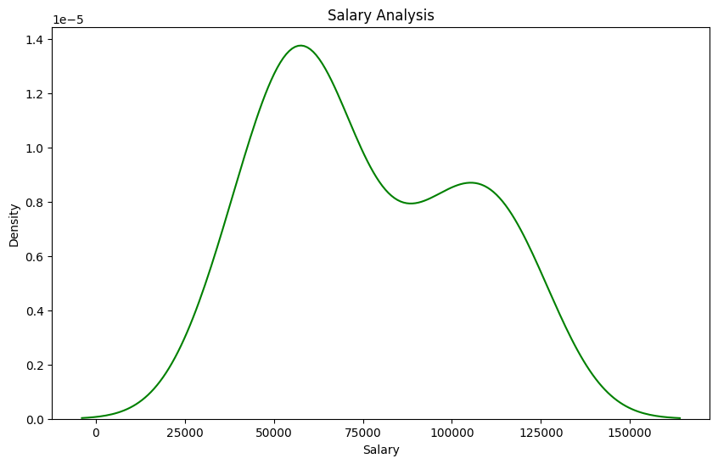
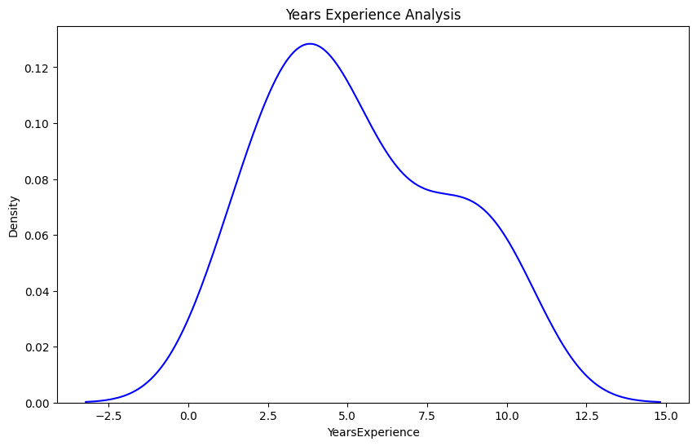
Salário e Anos de Experiência
O Gráfico KDE (Kernel Density Estimation) estima a distribuição de probabilidade de uma variável aleatória se concentrar em um ponto. É dividida em Assimetria Positiva, Nula e Negativa.
Tanto o Gráfico de Salário, quanto o Gráfico de Anos de Experiência mostram uma concentração parecida. Uma concentração maior nos valores de zonas mais reduzidas e depois outra concentração menor na zona de valores mais altos.

Slide 5
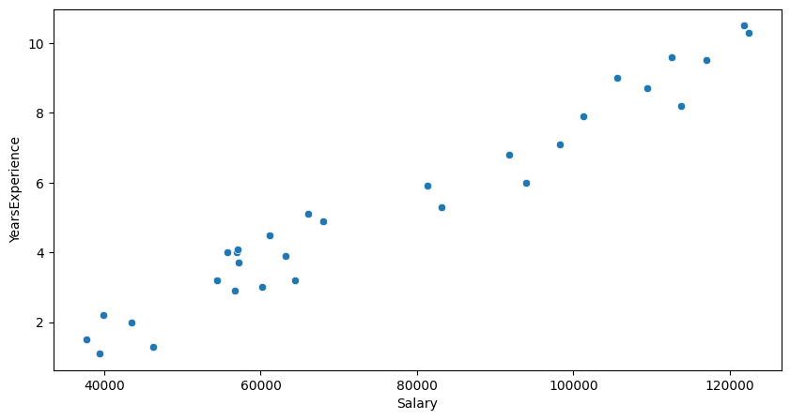
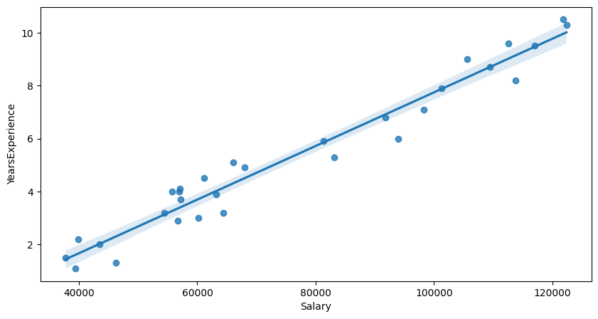
Relação entre Salário e Anos de Experiência
O Gráfico de Dispersão é utilizado para visualizar a relação entre duas variáveis quantitativas. O Gráfico de Regressão Linear funciona da mesma forma, mas buscando encontrar a melhor linha reta que minimize a diferença entre os valores observados e os valores previstos pelo modelo.
Analisando os gráficos podemos perceber uma forte Correlação Positiva, demonstrando que conforme os Anos de Experiência aumentam o Salário aumenta proporcionalmente.

Slide 6
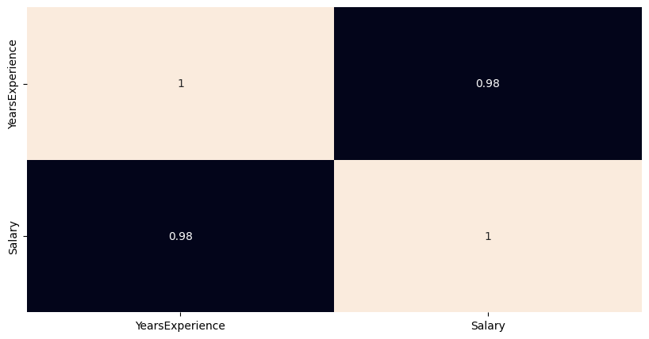
Correlação de Pearson
O coeficiente de Correlação de Pearson mede a relação estatística entre duas variáveis contínuas. É composto por um intervalo de valores entre +1 e -1. Um valor de 0 indica que não há associação entre as duas variáveis, um valor maior que 0 indica uma Associação Positiva e um valor menor que 0 indica uma Associação Negativa.
No caso do nosso Gráfico (O gráfico deve ser analisado de forma cruzada, utilizando as partes mais escuras) é demonstrada uma forte Associação Positiva, ou seja, à medida que o valor de uma variável aumenta, o mesmo acontece com o valor da outra variável.

Slide 7
Conclusão

Slide 8
CONCLUSÃO
1
2
3
Existe uma concentração maior nos valores de zonas mais reduzidas e depois outra concentração menor na zona de valores mais altos tanto para o Salário, quanto para os Anos de Experiência.
Tanto nos Gráficos de Dispersão e Regressão Linear, quanto no Gráfico de Correlação de Pearson é demonstrada uma forte Associação Positiva, ou seja, à medida que o valor de uma variável aumenta, o mesmo acontece com o valor da outra variável.
A Conclusão final é que quantos mais Anos de Experiência maior será o Salário do funcionário demonstrando uma Associação Positiva entre as variáveis.

Slide 9
OBSERVAÇÃO
A Apresentação foi focada em explicar mais sobre o Projeto para possíveis Recrutadores e colegas da área da T.I., por isso possui uma quantidade maior de texto e algumas palavras técnicas. A mesma apresentação seria pensada de forma diferente para ser apresentada para as partes interessadas dentro do ambiente empresarial, usando o texto apenas como apoio e pequenas explicações e focando mais na explicação oral.

Slide 10
Analysis of Years of Experience vs Salary
EN
Presented by: Riquelmo ferreira
Last updated: 27 DE OUTubro de 2023

Slide 11
CONTEÚDO
Analysis of Years of Experience vs Salary
Objective
Salary and Years of Experience
Relationship between Salary and Years of Experience
Pearson Correlation Coefficient
Conclusion
Note

Slide 12
OBJECTIVE
Analyze the relationship between Salary and Years of Experience

Slide 13
Salary and Years of Experience
The KDE Chart (Kernel Density Estimation) estimates the probability distribution of a random variable concentrating at a point. It is divided into Positive, Null and Negative Asymmetry.
Both the Salary Chart and the Years of Experience Chart show a similar concentration. A higher concentration in the lower values and then another smaller concentration in the higher values area.

Slide 14
Relationship between Salary and Years of Experience
The Scatter Plot is used to visualize the relationship between two quantitative variables. The Linear Regression Chart works in the same way, but seeking to find the best straight line that minimizes the difference between the observed values and the values predicted by the model.
Analyzing the graphs we can see a strong Positive Correlation, demonstrating that as the Years of Experience increase, the Salary increases proportionally.

Slide 15
Pearson Correlation Coefficient
The Pearson Correlation coefficient measures the statistical relationship between two continuous variables. It is made up of a range of values between +1 and -1. A value of 0 indicates that there is no association between the two variables, a value greater than 0 indicates a Positive Association and a value less than 0 indicates a Negative Association.
In the case of our Chart (The chart must be analyzed crosswise, using the darker parts) a strong Positive Association is demonstrated, that is, as the value of one variable increases, the same happens with the value of the other variable .

Slide 16
Conclusion

Slide 17
CONCLUSION
1
2
3
There is a greater concentration in values in smaller areas and then another smaller concentration in the area with higher values for both Salary and Years of Experience.
In the Scatter and Linear Regression Charts and in the Pearson Correlation Chart, a strong Positive Association is demonstrated, that is, as the value of one variable increases, the same happens with the value of the other variable.
The final conclusion is that the more Years of Experience, the higher the employee's Salary, demonstrating a Positive Association between the variables.

Slide 18
NOTE
The Presentation was focused on explaining more about the Project to potential Recruiters and colleagues in the IT area, which is why it has a larger amount of text and some technical words. The same presentation would be designed differently to be presented to stakeholders within the business environment, using the text only as support and small explanations and focusing more on the oral explanation.

